Slide 1
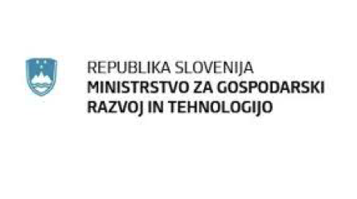
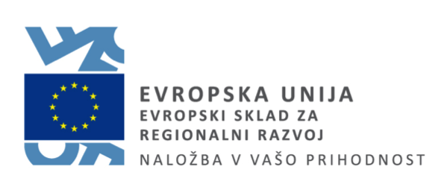

Digitalizacija - horizontalno področje SRIP HRANA in aktivnosti v okviru partnerstva Smart sensors 4 Agri-food
Barbara Rupnik
SREČANJE PARTNERJEV SRIP HRANA, 22. 10. 2020

Slide 2






Digitalizacija – horizontalno področje SRIP HRANA
Cilj:
Digitalna transformacija agroživilstva za učinkovito upravljanje oskrbnih verig
Ključne aktivnosti:
Nadgradnja Kataloga živil in širitev njegove uporabe
Povezovanje agroživilskih podjetij z institucijami znanja ter ponudniki napredne opreme in digitalnih tehnologij
Aktivnosti v okviru medregijskega partnerstva
Smart sensors 4 Agri-food
Naložbo sofinancirata Republika Slovenija in Evropska unija iz Evropskega sklada za regionalni razvoj.

Slide 3

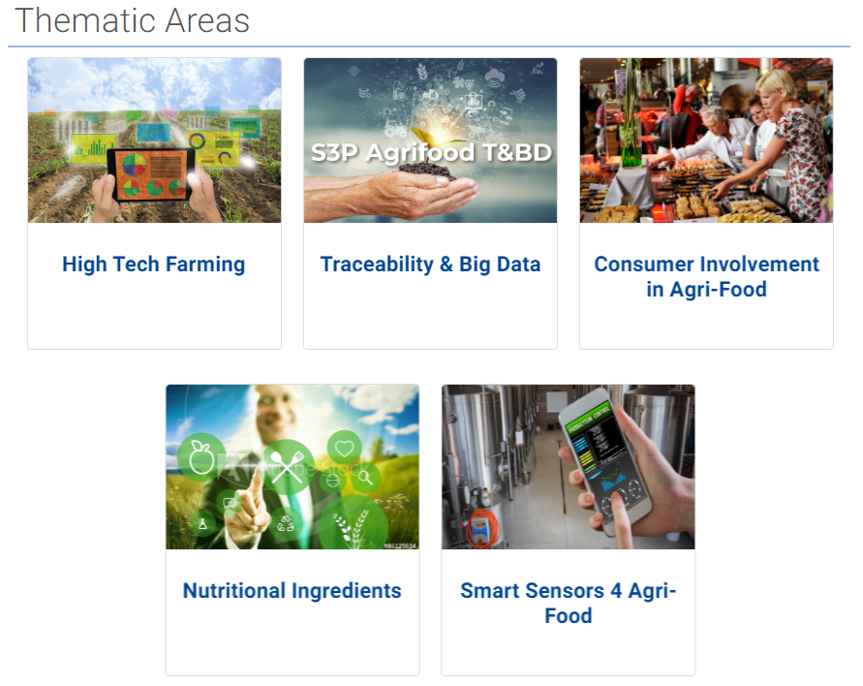
S3 Platforma za agroživilstvo
Medregijsko partnerstvo
Smart sensors 4 Agri-food
Splošni cilji
Skupna strategija in medregijski investicijski projekti med agroživilskimi in IKT klastri
Podpora IoT tranziciji živilske industrije z lajšanjem dostopa do naprednih tehnologij in digitalnih rešitev
Specifični cilji
Spodbujanje uporabe IoT tehnologij s vzpostavljanjem living labov za demonstriranje in testiranje pametnih senzorjev in drugih naprednih tehnologij za živilsko industrijo.
Medregijski matchmaking dogodki (med klastri, živilskimi podjetji in IKT podjetji) ter študijski obiski living labov
Naložbo sofinancirata Republika Slovenija in Evropska unija iz Evropskega sklada za regionalni razvoj.

Slide 4
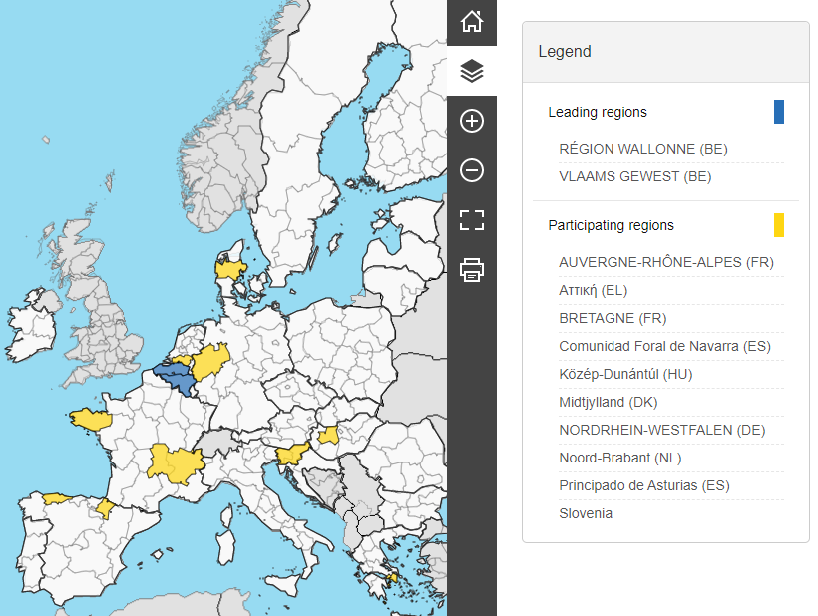
Medregijsko partnerstvo
Smart sensors 4 Agri-food
Sodelovanje SRIP HRANA
Analiza stanja in potreb na področju uporabe pametnih senzorjev v živilski industriji in potenciala za vzpostavitev living laba v Sloveniji
Uskladitev in podpis sporazuma partnerjev - december 2019
Udeležba na študijskih obiskih living labov sodelujočih regij
Obveščanje parterjev SRIP HRANA in ostalih deležnikov
Aktivnosti za vzpostavitev living laba v Sloveniji in sodelovanje v medregijski mreži living labov
Naložbo sofinancirata Republika Slovenija in Evropska unija iz Evropskega sklada za regionalni razvoj.

Slide 5
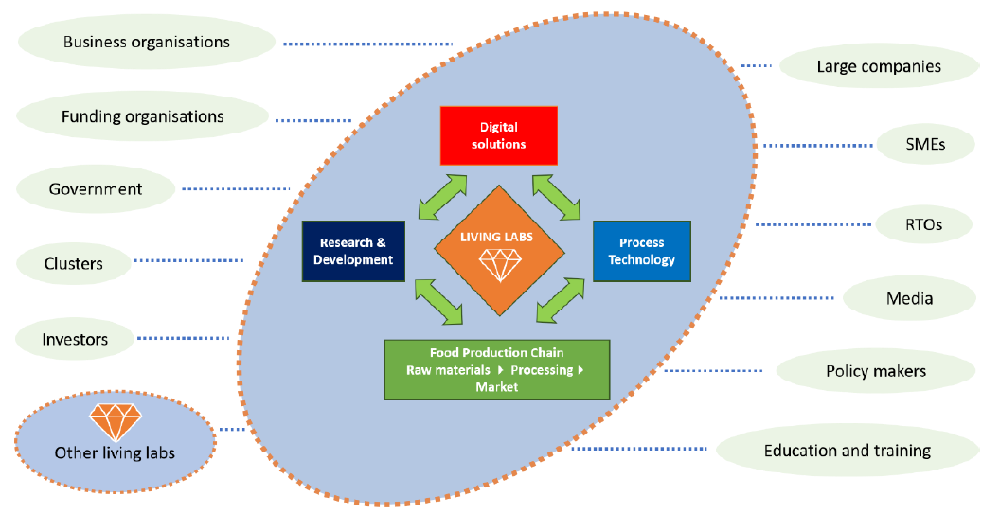
LIVING LAB za digitalne inovacije v agroživilstvu
Osrednja vloga pri povezovanju ponudbe tehnoloških in digitalnih rešitev s potrebami agroživilstva
Most med razvojem rešitev in njihovo uporabo v realnem okolju
Naložbo sofinancirata Republika Slovenija in Evropska unija iz Evropskega sklada za regionalni razvoj.

Slide 6
Tematske prioritete in storitve
S3Food opredeljuje 4 tematske prioritete:
Senzorji za merjenje kritičnih kontrolnih parametrov v realnem času (omogočajo sprotno prilagajanje procesa)
Pametni sistemi (integrirane rešitve naprednih tehnologij in digitalizacije)
Pametno upravljanje podatkov (od razumevanja vzorcev informacij do znanja)
Povezljivost znotraj agroživilskega podjetja in verige vrednosti (zbiranje in internetna izmenjava podatkov med različnimi pametnimi sistemi znotraj ali izven podjetja)
Storitve living labov
Testiranje pred investiranjem
Strateške raziskave, razvoj in inovacije
Pogodbene raziskave, razvoj tehnoloških konceptov
Strokovna podpora, prototipi…
Tehnološka infrastruktura (izposoja opreme, ponudba tehnoloških platform…)
Testiranje in validacija, npr. certificiranje, demonstriranje proizvodov….
Izobraževanje in usposabljanje
tečaji, delavnice, izposoja tehnološke infrastrukture za izobraževalne namene
Uskladitev in podpis sporazuma partnerjev - december 2019
Udeležba na študijskih obiskih living labov sodelujočih regij
Obveščanje parterjev SRIP HRANA in ostalih deležnikov
Aktivnosti za vzpostavitev living laba v Sloveniji in sodelovanje v medregijski mreži living labov
Naložbo sofinancirata Republika Slovenija in Evropska unija iz Evropskega sklada za regionalni razvoj.

Slide 7
Medregijska mreža living labov
Osnovne zahteve za vključitev
Strokovno znanje iz tehnologij 4.0 in digitalnih rešitev, uporabnih v agroživilstvu
Enostaven dostop do demonstriranja in testiranja (storitve so lahko plačljive)
Kompetence za zagotavljanje storitev
(testiranje in demonstriranje rešitev na pilotnem nivoju, usposabljanje iz digitalizacije…)
Pripravljenost na sodelovanje z drugimi living labi za zagotavljanje celovitih storitev agroživilskim podjetjem iz vključenih regij
Prednosti
Za living labe: večja opaženost, dostop do novih strank, večje sodelovanje
Za živilska podjetja: okolje za spoznavanje z novimi tehnologijami in digitalnimi rešitvami, stičišče vseh deležnikov inovacijskega ekosistema
Za dobavitelje tehnologij in digitalnih rešitev: povezovanje ponudbe storitev s povpraševanjem
Za klastre: podpora članom s povezovanjem agroživilskih in tehnoloških/digitalnih klastrov pri doseganju skupnih ciljev
Naložbo sofinancirata Republika Slovenija in Evropska unija iz Evropskega sklada za regionalni razvoj.

Slide 8
Medregijska mreža living labov
ZAKAJ?
Skupni izzivi malih in srednjih agroživilskih podjetij, ki jih lahko rešujemo z digitalno transformacijo:
učinkovita raba virov, kontrola kakovosti, optimizacija procesov, sledljivost, itd.
Ponudba dobaviteljev tehnologij in digitalnih rešitev
Za učinkovitejše reševanje izzivov potrebujemo medsektorsko (skupaj z dobaviteljev tehnologij in digitalnih rešitev) in medregijsko sodelovanje
Sodelovanje je bolj učinkovito in trajnostno od tekmovanja
Če hočeš priti hitro, pojdi sam, če hočeš priti daleč, pojdi skupaj
Naložbo sofinancirata Republika Slovenija in Evropska unija iz Evropskega sklada za regionalni razvoj.

Slide 9
Barbara Rupnik, barbara.rupnik@gzs.si
SREČANJE PARTNERJEV SRIP HRANA, 22. 10. 2020

